Slide 1
Follow-up Nationaal Competitiveness Forum
Working Group: Decentralization of Economic Development: Creating Competitive Districts/Cities
Paramaribo, maart 07 2013

Slide 2
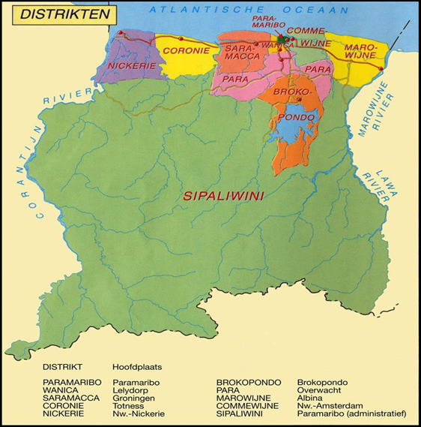
Decentralisatie
- Wat is decentralisatie?
- Doel decentralisatie?

Slide 3
Wat is decentralisatie?
Decentralisatie is een alternatief voor zelfbestuur.
Bij decentralisatie gaat het om bevordering van de autonomie en de ontwikkeling van districten.
Decentralisatie is er om de centrale overheid een instrument te geven om beter te kunnen besturen en sneller vooruit te komen met inzet van een sterk apparaat.
Suriname is in het proces van decentralisatie, toch is er sprake van een sterk centralisatie van het bestuur de districten zijn daarmee nog steeds sterk afhankelijk van de overheid.

Slide 4
Doel decentralisatie?
Het creëren van decentrale bestuurlijke en ontwikkelingseenheden om de onafhankelijkheid van districten ten opzichte van centrale overheid te garanderen (ontwikkeling op districten niveau).
Decentalisatie zorgt voor een transparante en effieciente overheid.

